Slide 1


Slide 2

La Terre vue depuis la Lune
(missions Apollo)

Slide 3
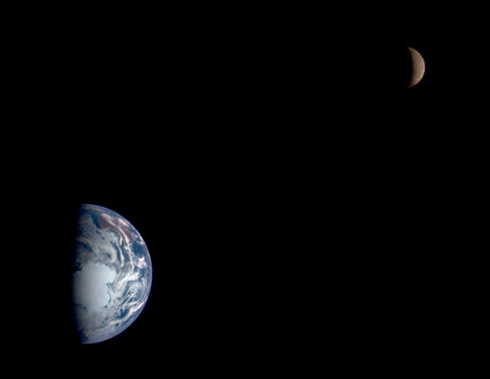
TERRE - LUNE
(missions Apollo)

Slide 4
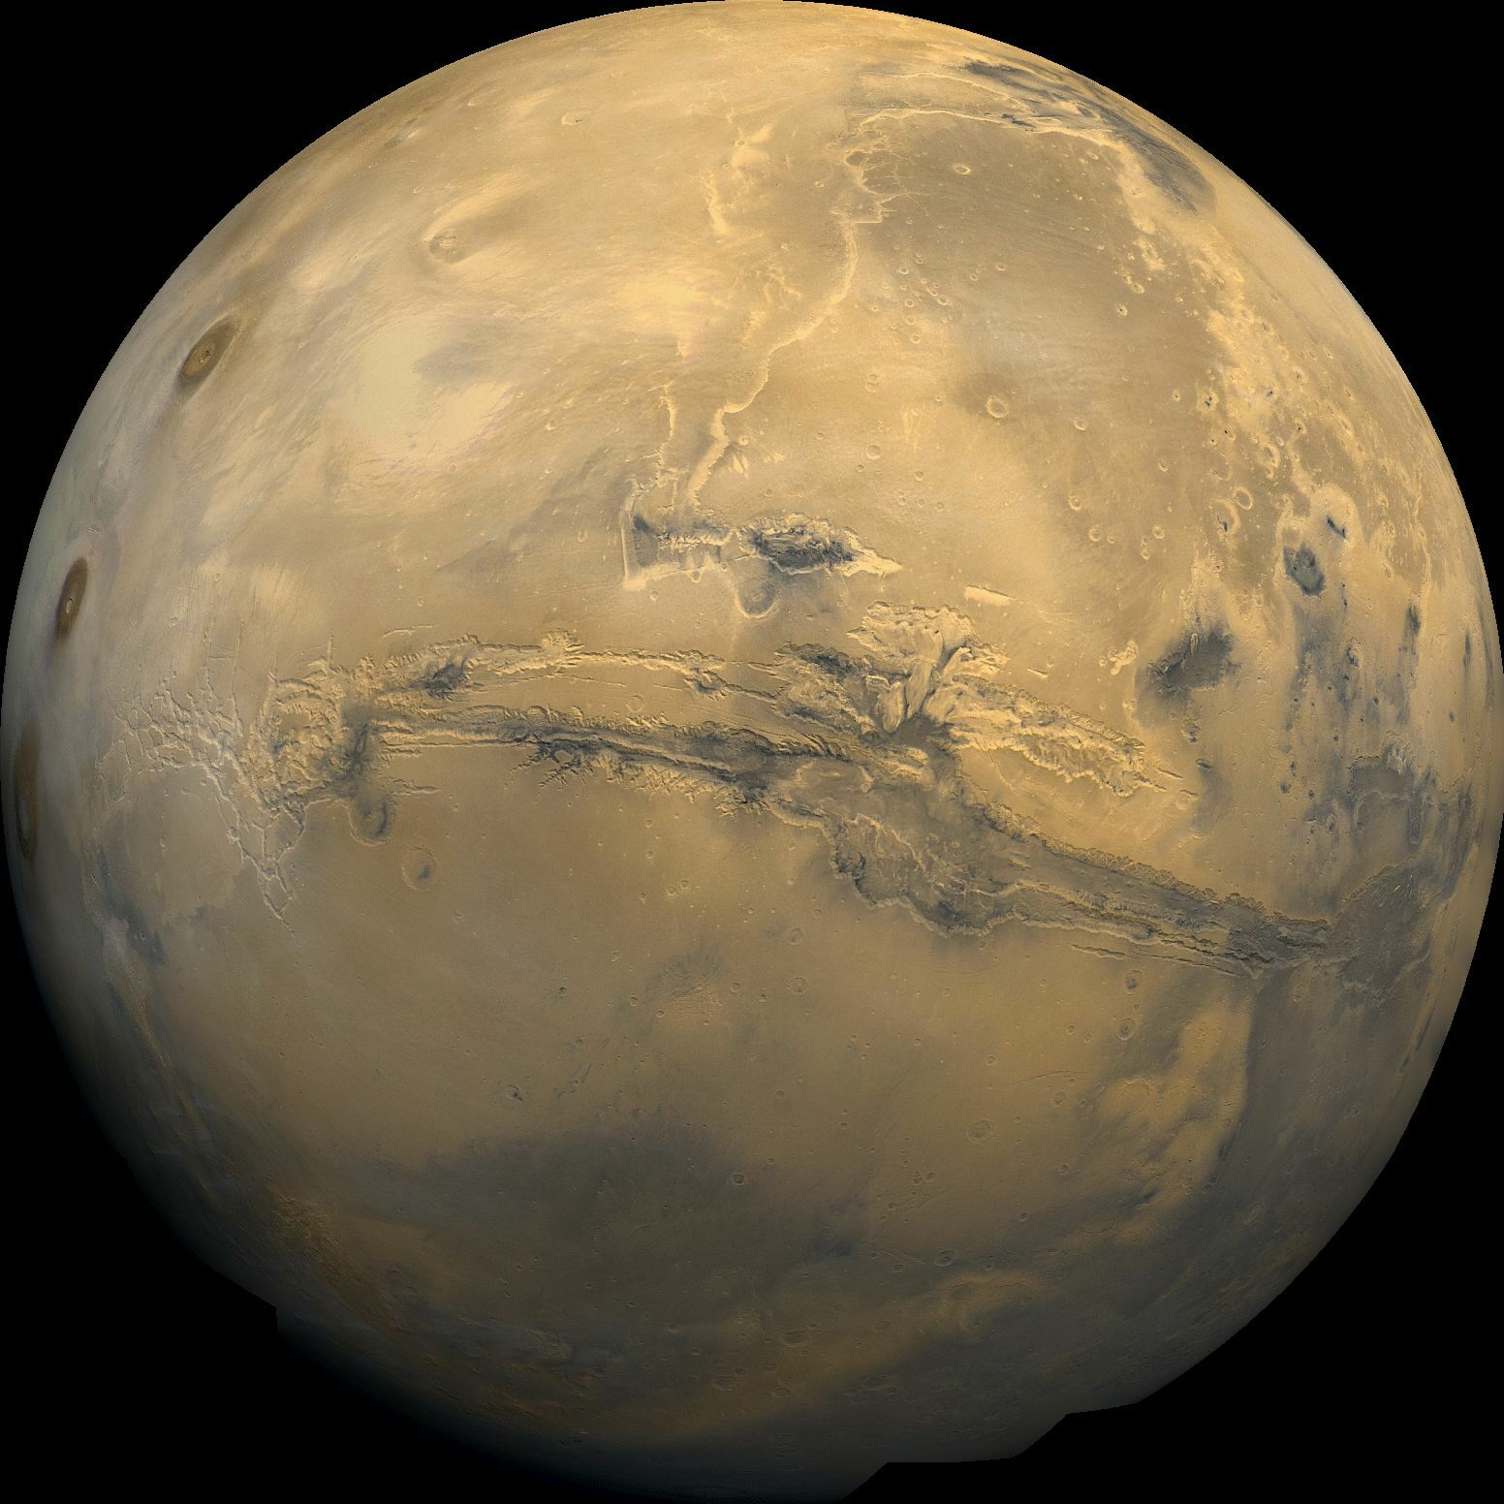
MARS

Slide 5
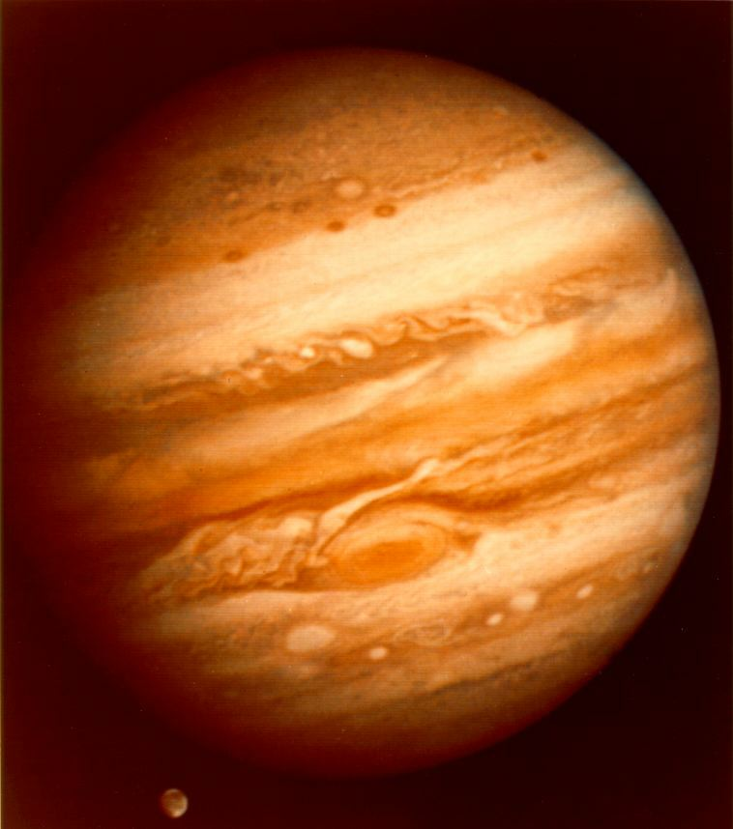
JUPITER

Slide 6
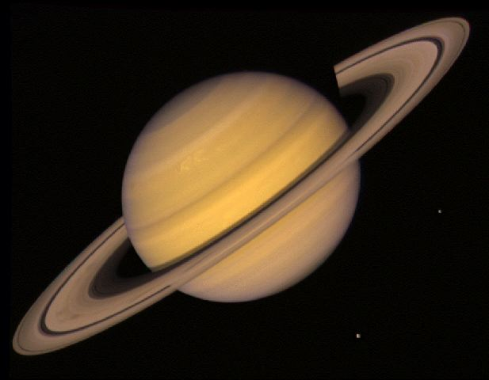
SATURNE

Slide 7

Charon
Pluton

Slide 8

SOLEIL

Slide 9
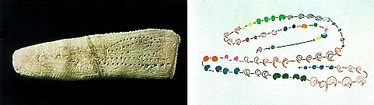
Le premier calendrier lunaire de l'histoire :
un os sculpté du paléolithique.

Slide 10
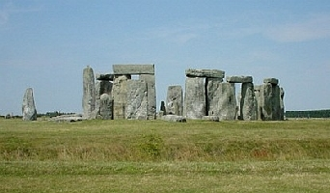
Stonehenge, Angleterre
2600 ans avant J-C.

Slide 11
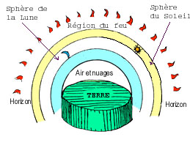
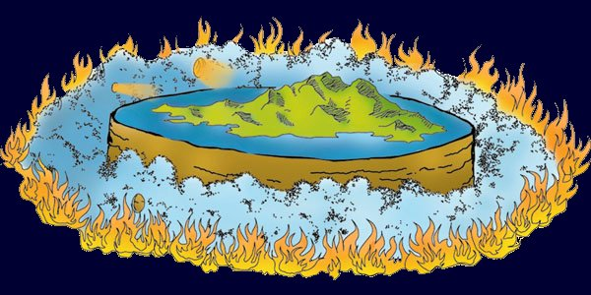
Thalès de Milet (-625 à -545)
Anaximandre ( -611 à –547)

Slide 12
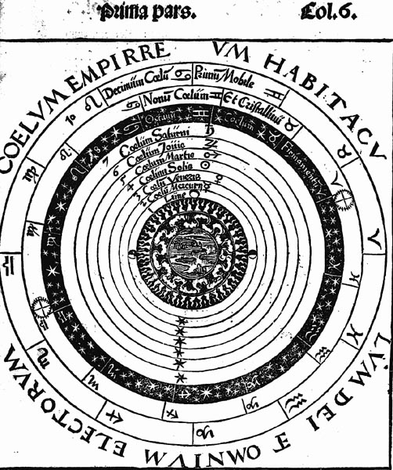
Aristote
(-384 à -322 )
GEOCENTRISME:
la Terre est au
centre du monde

Slide 13
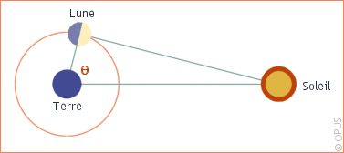
ARISTARQUE de Samos
(-310 -230)
HELIOCENTRISME
(hélios : soleil)

Slide 14
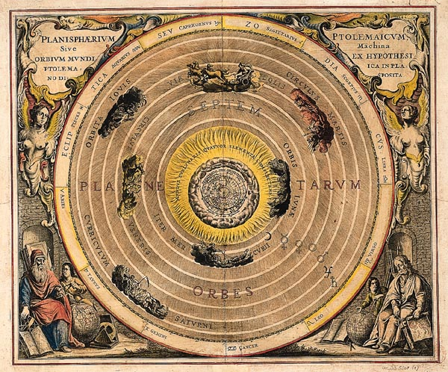
Ptolémée (2ème s. ap. J.C.)

Slide 15
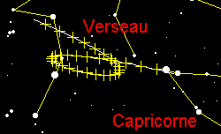
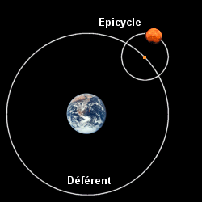
Le mouvement apparent
de la planète Mars
et l’explication
de Ptolémée

Slide 16
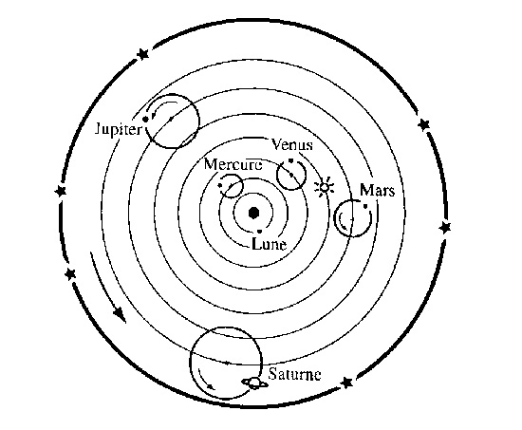

Slide 17
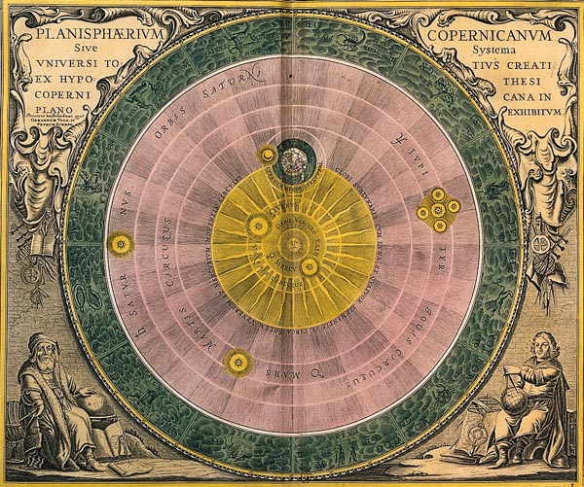
COPERNIC
1583
HELIOCENTRISME

Slide 18
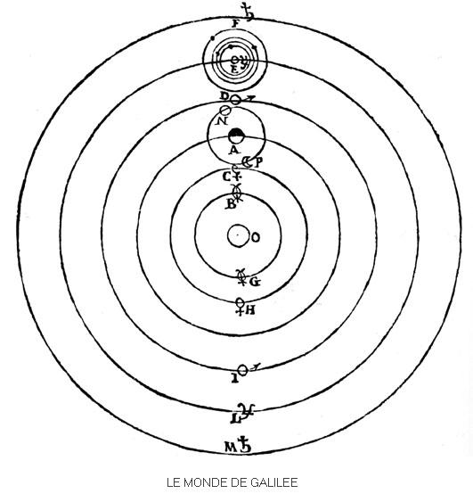
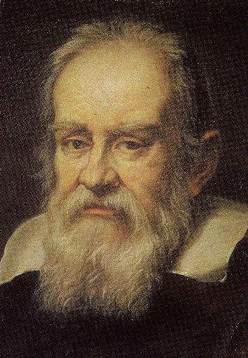
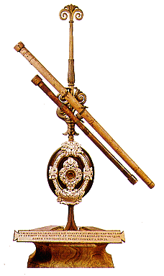
Galilée (1610)

Slide 19
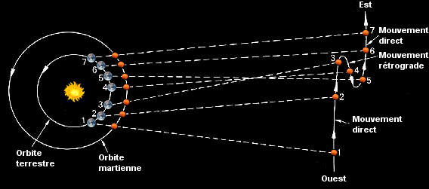
Le mouvement apparent
de Mars s’explique

Slide 20
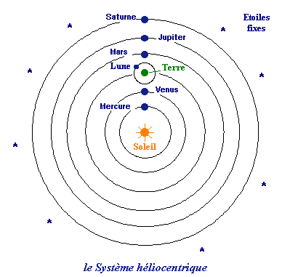
Sphère des
étoiles fixes

Slide 21
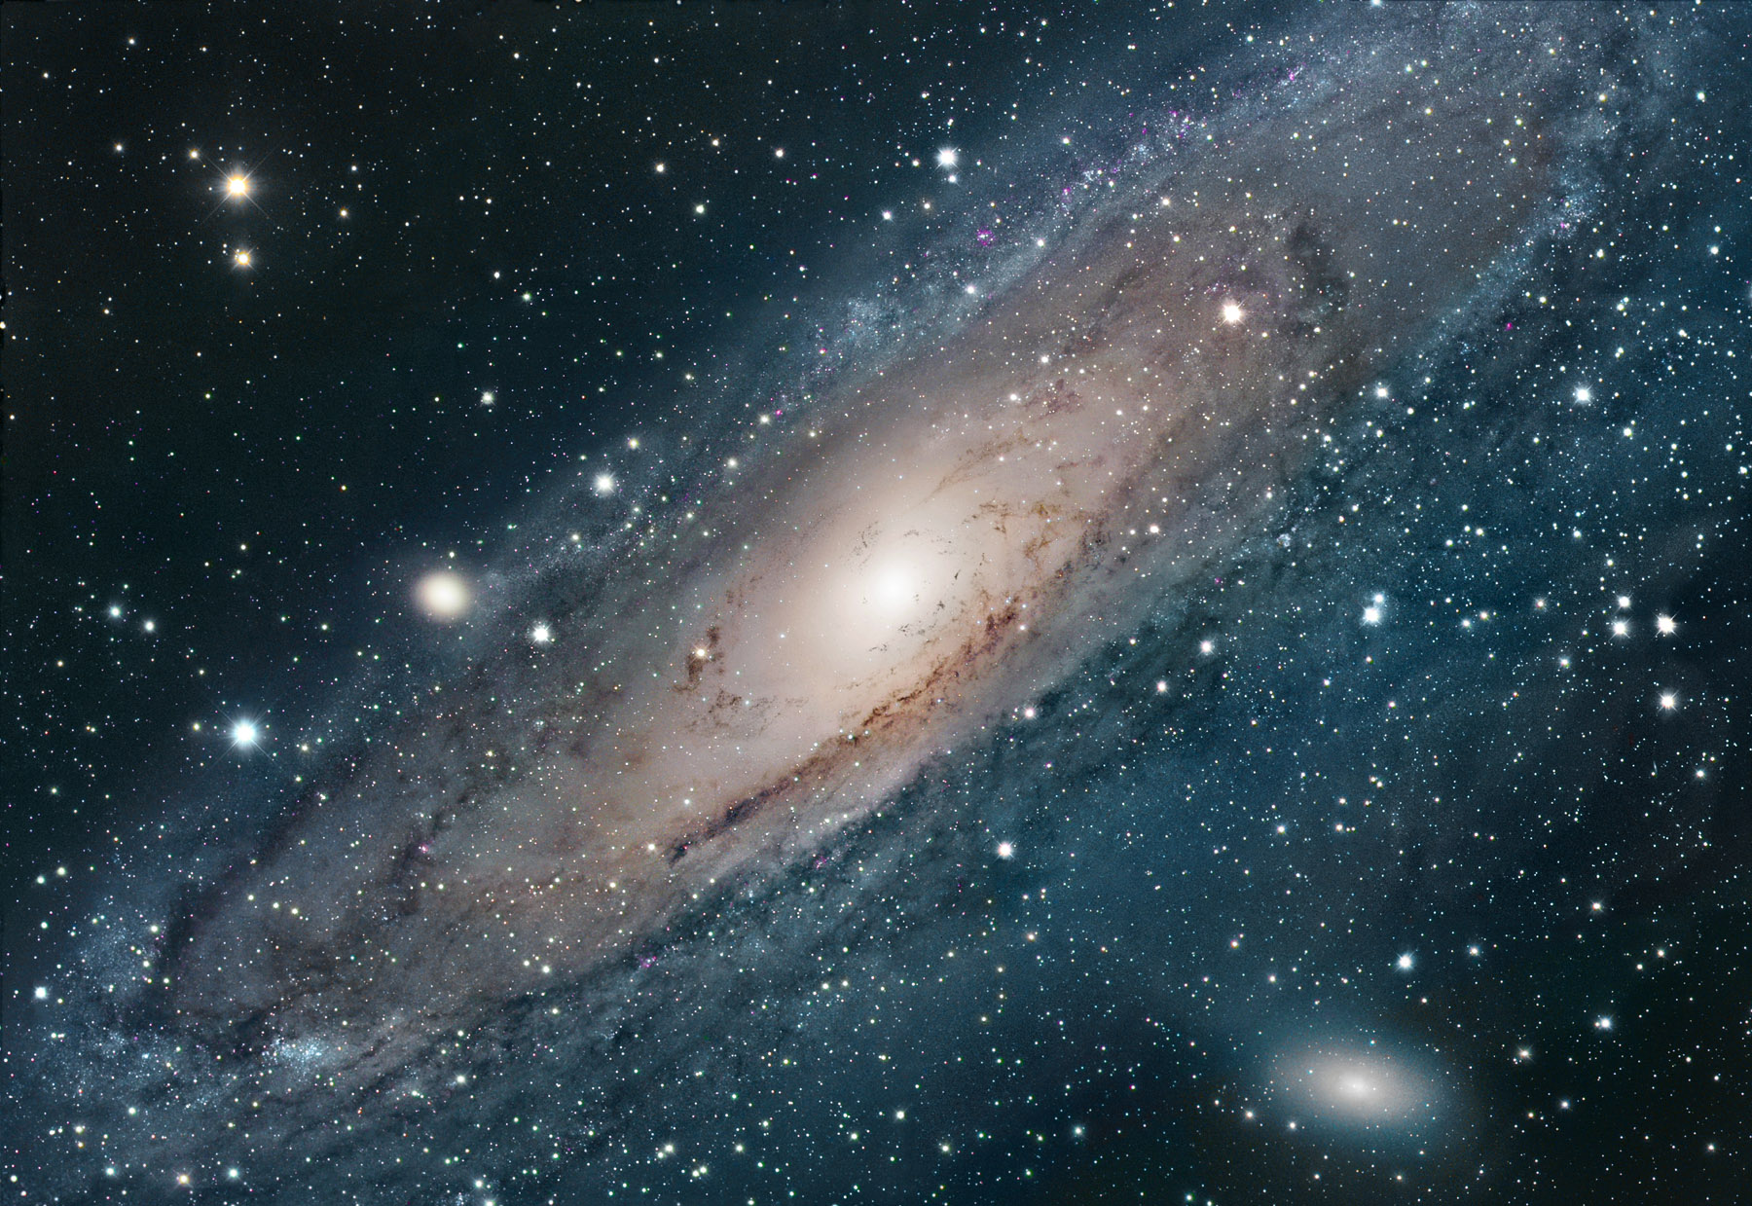
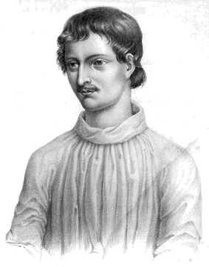
Giordano Bruno
1584
L'Infini,
l'univers
et les mondes

Slide 22
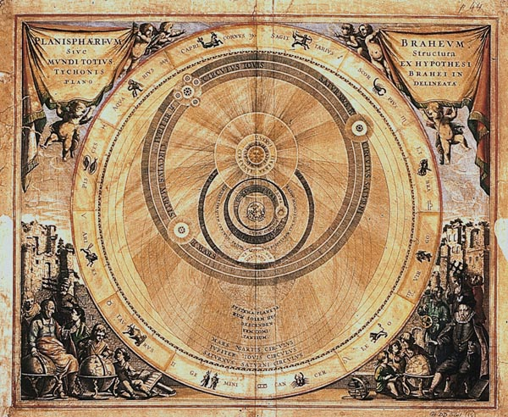
Tycho
Brahé
(1630)

Slide 23
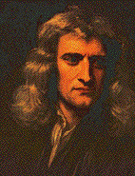
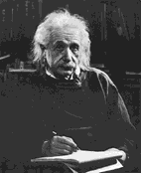
EINSTEIN
1879 - 1955
NEWTON
1643 - 1727

Slide 24
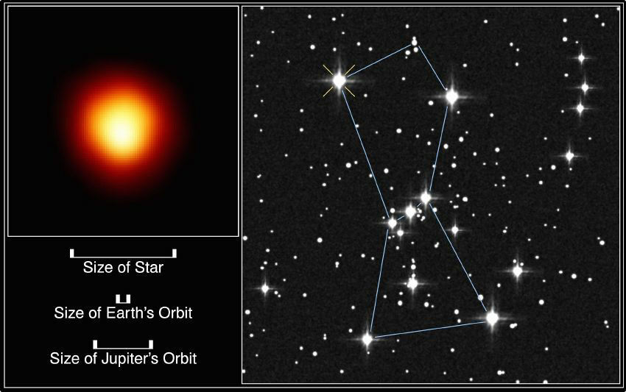
L’étoile Bételgeuse
Constellation d ’Orion

Slide 25

Notre Galaxie :
« la voie lactée »
(image virtuelle)

Slide 26
Notre voisine :
La Galaxie d ’Andromède

Slide 27
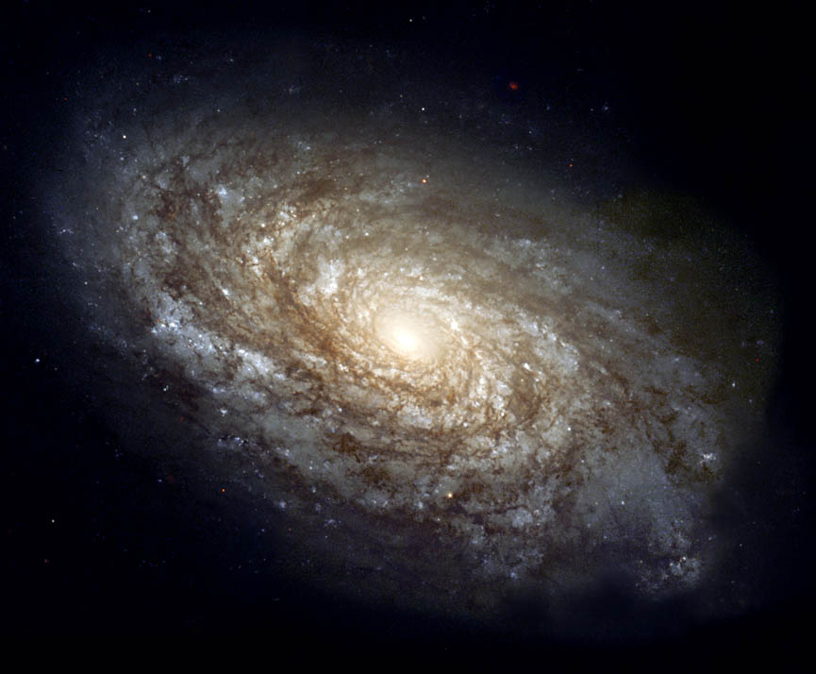
NGC 4414

Slide 28
